Slide 1

5
Chọn từ ngữ để hoàn thiện câu và viết câu vào vở
Liên hoan gặp
quây quần
quây quần
Buổi tối, gia đình em thường (……………) bên nhau.
Buổi tối, gia đình em thường quây quần bên nhau.
Notes:
GV hướng dẫn hs đồ chữ hoa V. GV hỏi để khai thác cho HS hiểu kĩ thuật viết (chữ đầu câu viết hoa, cuối câu có dấu chấm, khoảng cách các chữ bằng 1 con chữ o…)

Slide 2
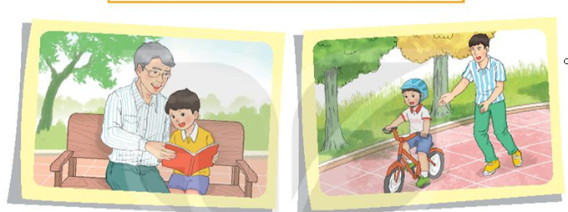
6
Quan sát tranh và dùng từ ngữ trong khung để nói theo tranh
đọc tập xe đạp cùng
Ông dạy Nam đọc bài.
Bố cho Nam ra công viên tập xe đạp.
Notes:
GV hướng dẫn hs đồ chữ hoa V. GV hỏi để khai thác cho HS hiểu kĩ thuật viết (chữ đầu câu viết hoa, cuối câu có dấu chấm, khoảng cách các chữ bằng 1 con chữ o…)

Slide 3



